Slide 1
设计模式之旅
第一季

Slide 2
为什么需要设计模式
设计模式的定义
设计模式分类
创建型
结构性
行为型

Slide 3
判断设计好坏的标准
高内聚，低耦合
高内聚：是指一个软件模块是由相关性很强的代码组成，只负责一项任务，也就是常说的单一责任原则。
低耦合：是指一个软件模块的功能实现依赖外部功能模块越少越好，也就是常说的最少知识原则。
高内聚，低耦合的系统有什么好处呢？事实上，短期来看，并没有很明显的好处，甚至短期内会影响系统的开发进度，因为高内聚，低耦合的系统对开发设计人员提出了更高的要求。高内聚，低耦合的好处体现在系统持续发展的过程中，高内聚，低耦合的系统具有更好的重用性，维护性，扩展性，可以更高效的完成系统的维护开发，持续的支持业务的发展，而不会成为业务发展的障碍。（来源于百度百科：http://baike.baidu.com/item/高内聚低耦合）
怎么达到或尽量靠近这个标准呢？
Notes:
高内聚低耦合是我们判断系统设计好坏的标准
从SOA->微服务，就是一种高内聚低耦合的表现。

Slide 4
软件开发的一个不变真理：变化(Change)
不管一个软件设计有多好，一段时间后，软件总会面临成长和变化，否则你的软件就面临“死亡”
软件设计原理和设计模式就是为了解决变化而生
修改原有设计有什么坏处
1. 如果有新的需求增减，所以依赖你的应用都需要修改，成本极高，而且还会引入在原有功能上的新错误
2. 扩展性差

Slide 5
设计原则(Design Principle)
开放封闭原则(Open Close Principle)
依赖倒置原则(Dependency Inversion Principle)
接口分离原则(Interface Segregation Principle)
单一职责原则(Single Responsibility Principle)
里氏替换原则(Liskov's Substitution Principle)
最少知道原则(Least Knowledge Principle)
Notes:
设计原则有点像方法论，知道我们怎么设计系统
那设计模式是什么东西呢？它就是我们在设计系统的时候可以参考的经验和方法

Slide 6
A design pattern is a general reusable solution to a commonly occurring problem within a given context in software design. It is not a finished design that can be transformed directly into source or machine code. It is a description or template for how to solve a problem that can be used in many different situations. Design patterns are formalized best practices that the programmer can use to solve common problems when designing an application or system.
https://en.wikipedia.org/wiki/Software_design_pattern
设计模式（Design Pattern）是一套被反复使用、多数人知晓的、经过分类的、代码设计经验的总结。（参考百度百科：http://baike.baidu.com/item/设计模式/1212549）
Notes:
设计模式的定义
我个人觉得英文的说的更好一些

Slide 7
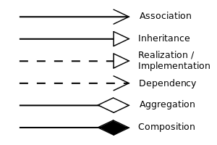
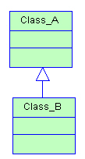
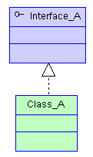

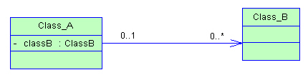
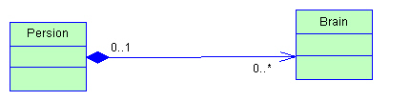
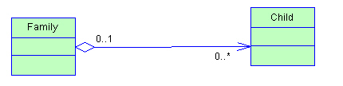
类图(Class diagram)
图片摘自： http://www.cnblogs.com/olvo/archive/2012/05/03/2481014.html
Notes:
在开始设计模式之旅之前，我们来回顾对象之间关键有哪些，怎么表示？

Slide 8
创建型模式(Creational patterns)
简单工厂模式
抽象工厂模式
工厂方法模式
单例模式
结构型模式(Structural patterns)
适配器模式
装饰模式
门面模式
行为型模式(Behavioral patterns)
观察者模式
策略模式
Notes:
还有个，并发型模式(Concurrency patterns)
Active Object
Balking pattern
Barrier
Double-checked locking
Guarded suspension
Leaders/followers pattern
Monitor Object
Reactor pattern
Read write lock pattern
Scheduler pattern
Thread pool pattern
Thread-local storage

Slide 9
创建型模式

Slide 10
简单工厂模式
既然要创建一个对象，我们第一个要想到的是：new FruitPizza()
如果相关的对象只有一个，那用New没问题
如果有一群相关的对象呢？
FruitPizza
MyRibPizza
SteakPizza
DurianPizza
问题：
如果我要使用另外一个对象，我得修改new的类型，然后在编译，运行，测试，上线
new的具体对象，在编译的时候就确定了，在运行时是没办法修改的(除了反射)
违反了开放封闭原则，依赖倒置原则
我们怎么解决？

Slide 12
如果开更多的比萨连锁店，每个店可能有自己的当地的口味，这时候我们只需要实现，
增对每个店的比萨工厂即可。
那我们如何做到质量控制呢，因为每个店都实现了自己OrderPizza方法，这样会导致
烘焙方式不一样, 包装方式和盒子都不统一，那么我们怎么解决呢？

Slide 14
工厂方法的定义
定义了一个创建对象的接口，由子类决定要创建的哪一个对象是，工厂方法把实例化对象推迟到子类中.
解读定义：
创建对象不在是一个类的职责，而把它放到一个方法中
既然是工厂方法，其中“方法” 就表示用方法来实现工厂的职责
高层组件创建者(PizzaStore)和具体的产品都依赖于抽象的高层产品类(Pizza)。
有一种观点说产品类和创建者类有相同的类层级，他们都继承于一个抽象类，都有很多子类，并都有很多
自己的实现。
将创建对象的代码集中在一个对象或方法中，可以避免代码重复，并且更方便的维护，这也就意味着客户
在实例化对象时，只会依赖于接口，并不是具体类。
封装创建对象的代码，就可以对抽象编码，将客户代码和真实的实现解耦，然而在我们的工厂中，不可
避免的要依赖于具体的对象；因为如果不创建任何对象，就无法实现任何功能。
使用创建对象的行为要尽量放到低层组件中，就像一颗大树，树叶才是一切能量的提供者。

Slide 15
为什么要使用
通过工厂方法可以告诉客户，我们提供哪些对象，关注点集中了
外部仅需要依赖我们的接口，依赖倒置原则
只开放了接口，无需开放对象本身，无需引用对象本身

Slide 16
抽象工厂模式
我们来思考一下，为了控制披萨质量，那么原料最好来源于同一工厂，这样可以做到统一的口味和质量。
为了实现应用系统支持各种数据源，我们可以怎么实现呢？
那我们怎么实现呢？
Notes:
如何避免违反依赖倒置原则：
变量不可以持有具体类的引用(如果使用new，就会持有具体类的引用，可以改用工厂模式来解决这个问题)
不要让类派生至具体类(如果派生至具体类，那么你就会依赖具体类，可以派生至一个接口或抽象类)
不要覆盖类中已实现的方法(如果覆盖类已实现的方法，那么说明基类不是一个真正适合集成的抽象)

Slide 18
抽象工厂定义：提供一个接口，用于创建相关或依赖对象的家族，而不需要明确指定具体类。
定义解读：
抽象工厂是一个接口，并且提供了多个创建对象的方法(一组相关对象)
抽象工厂应该有多个工厂实现，用于创建不同组的对象
抽象工厂仅仅会依赖组对象的超类
为什么要使用
通过抽象工厂可以告诉客户，我们提供哪些对象，关注点集中了
外部仅需要依赖我们的接口，依赖倒置原则
只开放了接口，无需开放对象本身，无需引用对象本身，解耦

Slide 19
单例模式
确保一个类只有一个实例，并提供一个全局的访问点。
为什么要使用单例模式：
一个对象的存在与请求上下文无关，则可以使用单例模式
使用单例模式可以让整个应用，只能有一个实例(IIS的应用程序池，，打印机实例，Redis实例等)
使用单例可以减少垃圾回收
单例跟静态类有什么区别？
单例类是继承类，实现接口，而静态类不能
单利可以延迟初始化，而静态类在类加载时初始化

Slide 20
找找看
简单工厂
确保整个应用有且仅有一个实例被创建
抽象工厂
提供一个接口用于创建一组相关对象
工厂方法
不改变接口，增加新的行为和职责
单例
又子类决定要创建的对象时哪一个

Slide 21
装饰模式
我们有这样一个需求，半岛咖啡店有白咖啡，浓缩咖啡，低咖啡因咖啡，配料有牛奶，奶泡，巧克力；
客人在点餐时，可能会选择 浓缩咖啡+(奶泡，巧克力)，但是这个时候价格应该怎么计算。
我们有什么办法解决？

Slide 23
装饰模式定义：动态地将职责附件到对象上，若要扩展功能，装饰者提供了比继承更有
弹性的替代方案。
定义解析：
动态的将职责附加到对象上，说明装饰类一般持有上层对象的引用来达到要装饰对象的目的。
那么可以在装饰动作的前面后后面加上特有的逻辑
也可以新增一些方法功能
装饰者提供比继承更有弹性的替代方案，说明如果采用继承需要修改高层的接口协议，而新增
的功能只是在特定环境下才使用，所以我认为他增对某些场景中的扩展功能比继承更有弹性。

Slide 24
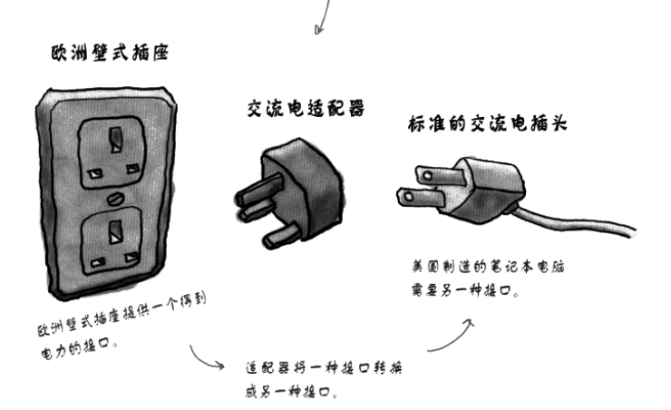
适配器模式
这个模式是最容易懂得，所以我们先来看一张图片；
如果你买了港版的苹果手机，那么就需要一个电源适配器了。

Slide 26
对象适配器和类适配器：
对象适配器是通过引用源接口对象来实现新接口的功能，这种是通过组合的方式
类适配器是通过集成源接口类来实现新接口的功能，这是通过继承的方式
我个人倾向使用对象适配器：
组合优于继承
单一职责原则

Slide 27
门面模式
我们考虑这样一个使用场景，我们家里面有DVD机，电视机，音响系统，我们现在想欣赏一部
电影，我们应该如何做呢？
打开电视机
把电视机输入切换到DVD端口
打开音响系统
把输入切换到DVD端口
调整声音到15
打开DVD机
插入碟片
播放电影
这么多对象，这么操作，如果留给我们客户去调用，耦合性太高，操作也不方便，我们有没有一种办法降低
耦合性并是接口更简单呢，但又不影响用户单独调整音量，暂停和播放电影等操作？

Slide 29
门面模式定义：提供一个统一的接口，用来访问子系统中的一群接口，门面模式定义了一个高层接口，
让子系统更容易使用
定义解析：
1. 系统提供了多个接口可以让用户调用，为了降低耦合性和提供更方便的用户体验，
我们从新提供一个统一的接口，这个接口包装了多个接口的相关操作。
2. 子系统依然可以调用系统的其它接口，组合的又一利用。

Slide 30
找找看
装饰模式
让接口更简单
把一个接口转化为另外一个接口
适配器模式
门面模式
不改变接口，增加新的行为和职责

Slide 31
观察者模式
我们有这样一个需求，当一个机票订单状态变更时，其它一些对象需要知道订单的变更信息。
如：机票退票，客人成功提交了机票退票请求，我们会通知定位系统取消位置，
通知财务退款给客户，发短信给客人退票成功等。
我们怎么解决？

Slide 33
观察者模式的定义：定义了对象之间的一对多依赖，这样一来，当一个对象改变状态时，它的所有依赖者
都会收到通知并自动更新。
定义解读：
1. 观察者模式定义了一对多关系；
2. 当一个对象改变状态时，它的所有依赖者都会收到通知并自动更新。

Slide 34
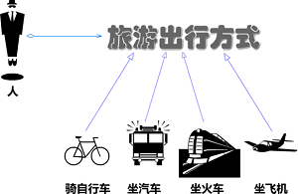
策略模式
我们现在有这样一个需求，我们在做旅行出行计划的时候，一般会有四个步骤，客人自己选择旅行工具到达目的地，
到达后签到、入住酒店，开始旅行，客人自己选择旅行工具回家。
其中旅行工具有很多种，自行车，火车，飞机，大巴等方式，每种方式都可以得到相同的结果，但是它们使用
了不同的资源。选择策略的依据是费用，时间，使用工具还有每种方式的方便程度 。
我们如何实现呢？

Slide 37
策略模式的定义：定义了算法族，分别封装起来，让它们之间可以相互替换，此模式让算法的变化独立于使用
算法的客户。
定义解读：
算法有很多种，而且都继承一个超类
替换任何一个算法，客户系统也能正常工作
封装了变化，客户系统使用了组合，客户系统仅需要依赖算法的超类(依赖倒置原则)

Slide 38
找找看
观察者模式
封装可互换的行为，并使用委托来决定要使用
哪一个。
策略模式
让对象在状态改变时得到通知。
工厂方法
封装可互换的行为，然后使用委托来决定
使用哪一个行为。

Slide 39
好书推荐
First Head设计模式？ 了解一下这本书的作者，及发行情况

Slide 40
Thank you!
Discussing…

